Slide 1
Областное государственное бюджетное учреждение «Центр государственной кадастровой оценки объектов недвижимости»
Тема: Типичные ошибки при подаче заявлений в соответствии со ст. 20, 21 и 22.1 Федерального закона «О государственной кадастровой оценке» от 03.07.2016 №237-ФЗ»

Slide 2

В соответствии с Федеральным законом от 03.07.2016 № 237-ФЗ о кадастровой оценке органы местного самоуправления могут обратиться в Учреждение с целью уточнения тех или иных сведений, используемых при определении кадастровой стоимости (фактическое использование, соответствующее использованию, содержащемуся в ЕГРН, ценообразующие факторы, такие как наличие инженерных коммуникаций, транспортная доступность, местоположение относительно района). В результате уточнения, кадастровая стоимость объектов недвижимости будет пересчитана.

Slide 3

Обращение о предоставлении разъяснений, связанных с определением кадастровой стоимости
Форма обращения находится на нашем сайте www.cgko.ru в разделе «кадастровая оценка» - «разъяснения, связанные с определением кадастровой стоимости».
Вправе обратиться:
- юридические и физические лица в случае, если результаты определения кадастровой стоимости затрагивают права или обязанности этих лиц;
- органы государственной власти и органы местного самоуправления.
Обращения о предоставлении разъяснений, не соответствующие требованиям, установленным настоящей статьей, не подлежат рассмотрению.

Slide 4
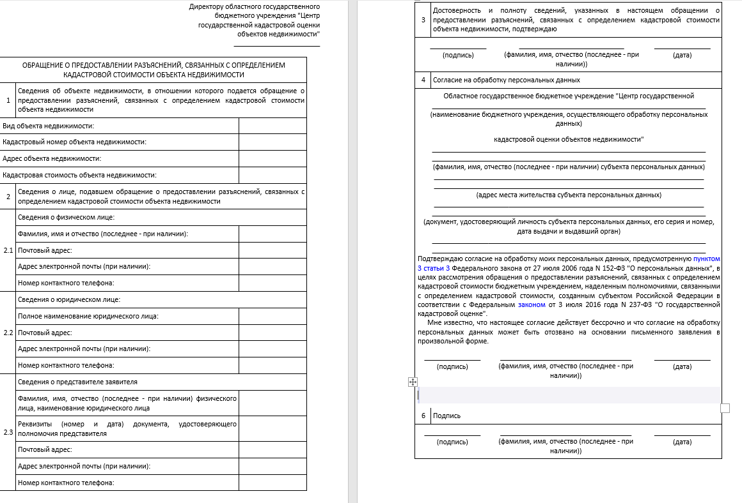


Обязательно заполнить!

Slide 5

Заявление об исправлении ошибок, допущенных при определении кадастровой стоимости
Форма заявления и требования к его заполнению утверждены приказом Росреестра от 06.08.2020 № П/0286, находится на нашем сайте www.cgko.ru в разделе «кадастровая оценка» - «ошибки, допущенные при определении кадастровой стоимости».
Вправе обратиться:
-любые юридические и физические лица;
-органы государственной власти и органы местного самоуправления.
Заявление может быть подано в течение пяти лет со дня внесения в Единый государственный реестр недвижимости сведений о соответствующей кадастровой стоимости.

Slide 6
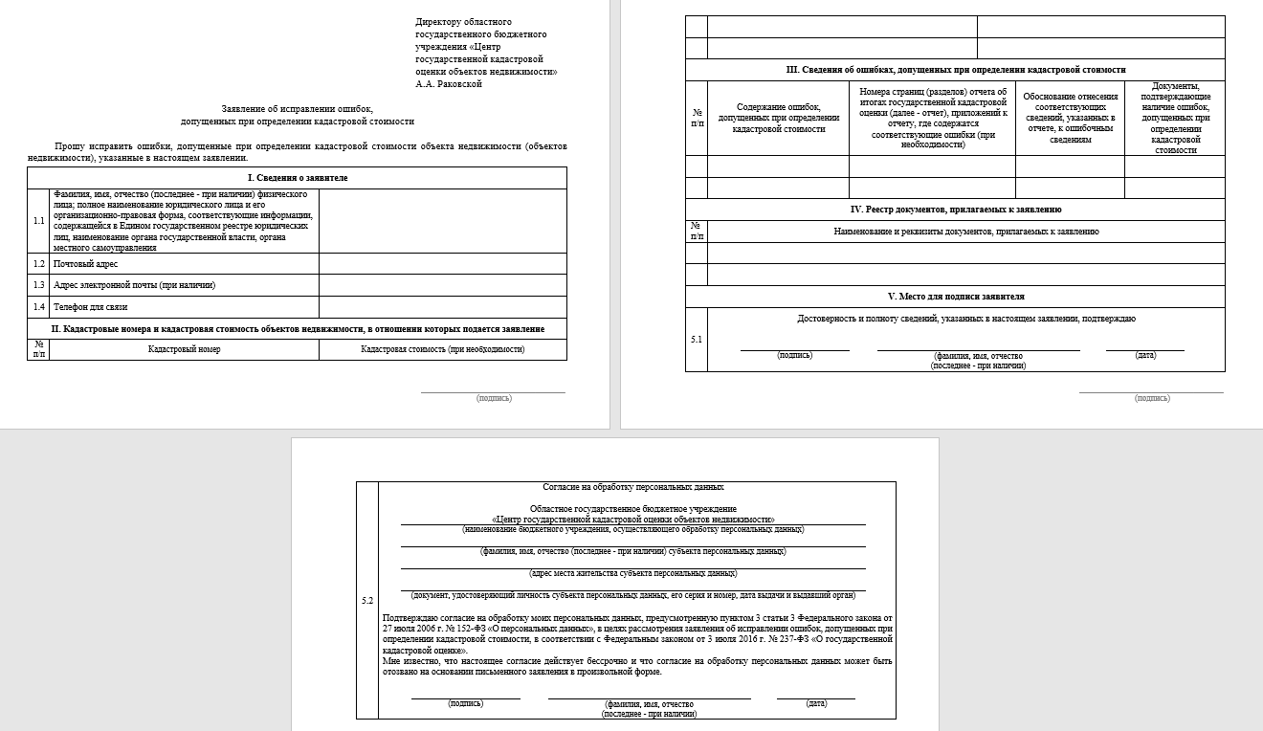
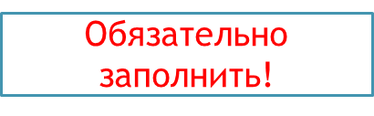


Slide 7
Заявление об установлении кадастровой стоимости в размере рыночной стоимости
Форма заявления и требования к его заполнению утверждены приказом Росреестра от 06.08.2020 № П/0287, находится на нашем сайте www.cgko.ru в разделе «кадастровая оценка» - «установление кадастровой стоимости в размере рыночной».
Вправе обратиться:
- юридические и физические лица, если кадастровая стоимость затрагивает права или обязанности этих лиц;
- органы государственной власти и органы местного самоуправления в отношении объектов недвижимости, находящихся в государственной или муниципальной собственности.
Приложения к заявлению!!!
-отчет об оценке рыночной стоимости объекта недвижимости, кадастровая стоимость которого устанавливается в размере рыночной стоимости, составленный на электронном носителе в форме электронного документа;
-доверенность, удостоверенная в соответствии с законодательством Российской Федерации, если заявление подается представителем заявителя.
Заявление может быть подано в течение шести месяцев с даты, по состоянию на которую проведена рыночная оценка объекта недвижимости и которая указана в приложенном к такому заявлению отчете об оценке рыночной стоимости объекта недвижимости.

Slide 8


Все обращения можно предоставить в Учреждение:
через многофункциональный центр (МФЦ Мои документы) | лично по адресу: Иркутская область, г. Ангарск, пр-т. Карла Маркса, строение 101 | посредством почтового отправления на адрес: 665835 г. Ангарск, пр-т Карла Маркса, 101, а/я 7155., ОГБУ «Центр государственной кадастровой оценки объектов недвижимости» | в форме электронных документов, которые передаются с использованием сети "Интернет, ОБЯЗАТЕЛЬНО подписано ЭЦП
Учреждение рассматривает в течение 30 календарных дней со дня их поступления Государственная услуга предоставляется бесплатно

Slide 9


Типичные ошибки при подаче заявлений
Заявление представлено по неустановленной форме;
Документы не подписаны должным образом;
Содержание ошибок не по существу;
Не приложены документы, подтверждающие наличие ошибок или не заверены надлежащим образом;
Неверно указан кадастровый номер и адрес объекта, в отношении которого подаётся заявление.

Slide 10


Обратить ВНИМАНИЕ!!!
Если принято решение о пересчете кадастровой стоимости по ст. 21, то исправленная кадастровая стоимость действует:
Уменьшение
Со дня начала применения сведений о кадастровой стоимости:
-в случае внесения изменений в акт об утверждении результатов определения кадастровой стоимости (Постановление);
- если кадастровая стоимость определена в рамках ст. 16
Увеличение
С 1 января года, следующего за годом вступления в силу акта о внесении изменений в акт об утверждении результатов определения кадастровой стоимости;
Если кадастровая стоимость определена в рамках ст.16 – со дня внесения в ЕГРН сведений о кадастровой стоимости

Slide 11
Если принято решение об установлении кадастровой стоимости в размере рыночной стоимости по ст. 22.1, то кадастровая стоимость действует
С 1 января года, в котором в учреждение подано заявление об установлении кадастровой стоимости объекта недвижимости в размере его рыночной стоимости, на основании которого принято положительное решение, но не ранее даты постановки объекта недвижимости на государственный кадастровый учет и не ранее даты начала применения сведений об изменяемой кадастровой стоимости.

Slide 12
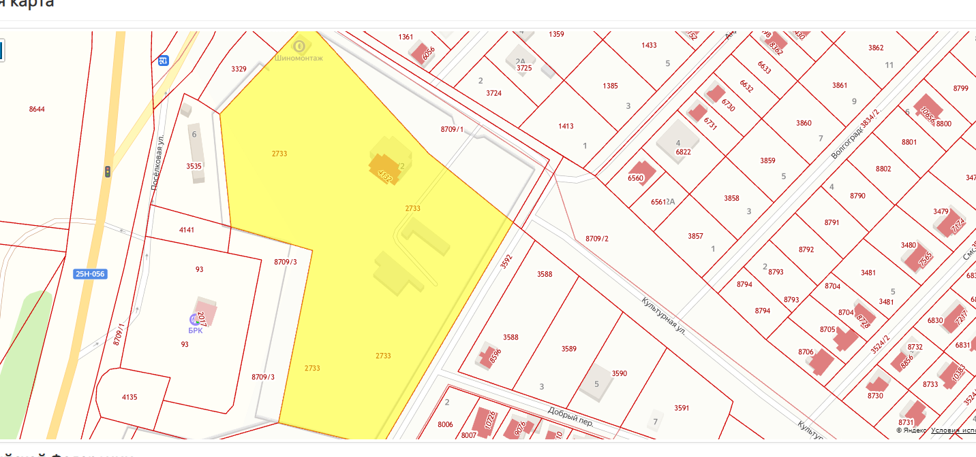
Пример успешной совместной работы с МО
По сведениям содержащимся в Едином государственном реестре:
Земельный участок с разрешенным видом использования «для ведения личного подсобного хозяйства» площадью 19 000 отнесен к 1 сегменту «Сельскохозяйственное использование»
Администрация предоставляет заявление об исправлении ошибки, допущенной при определении кадастровой стоимости в котором указывает что на данном ЗУ находятся ОКС.
Кадастровая стоимость пересчитана с 44650,00 руб. на 5 106 060,00 руб.

Slide 13
В 2024 году представлены заявления об исправлении ошибок, допущенных при определении кадастровой стоимости, следующими муниципальными образованиями
Муниципальные образования | Количество поданных заявлений | Количество решений о пересчете | Количество решений об отказе в пересчете
город Иркутск | 9 | 7 | 2
Хомутовское МО (Иркутский р-н) | 3 | 1 | 2
Никольское МО (Иркутский р-н) | 1 | 1
Тулунский район | 13 | 13
Ангарский городской округ | 1 | 1
город Усть-Илимск | 1 |  | 1
Заларинское МО | 2 | 2

Slide 14
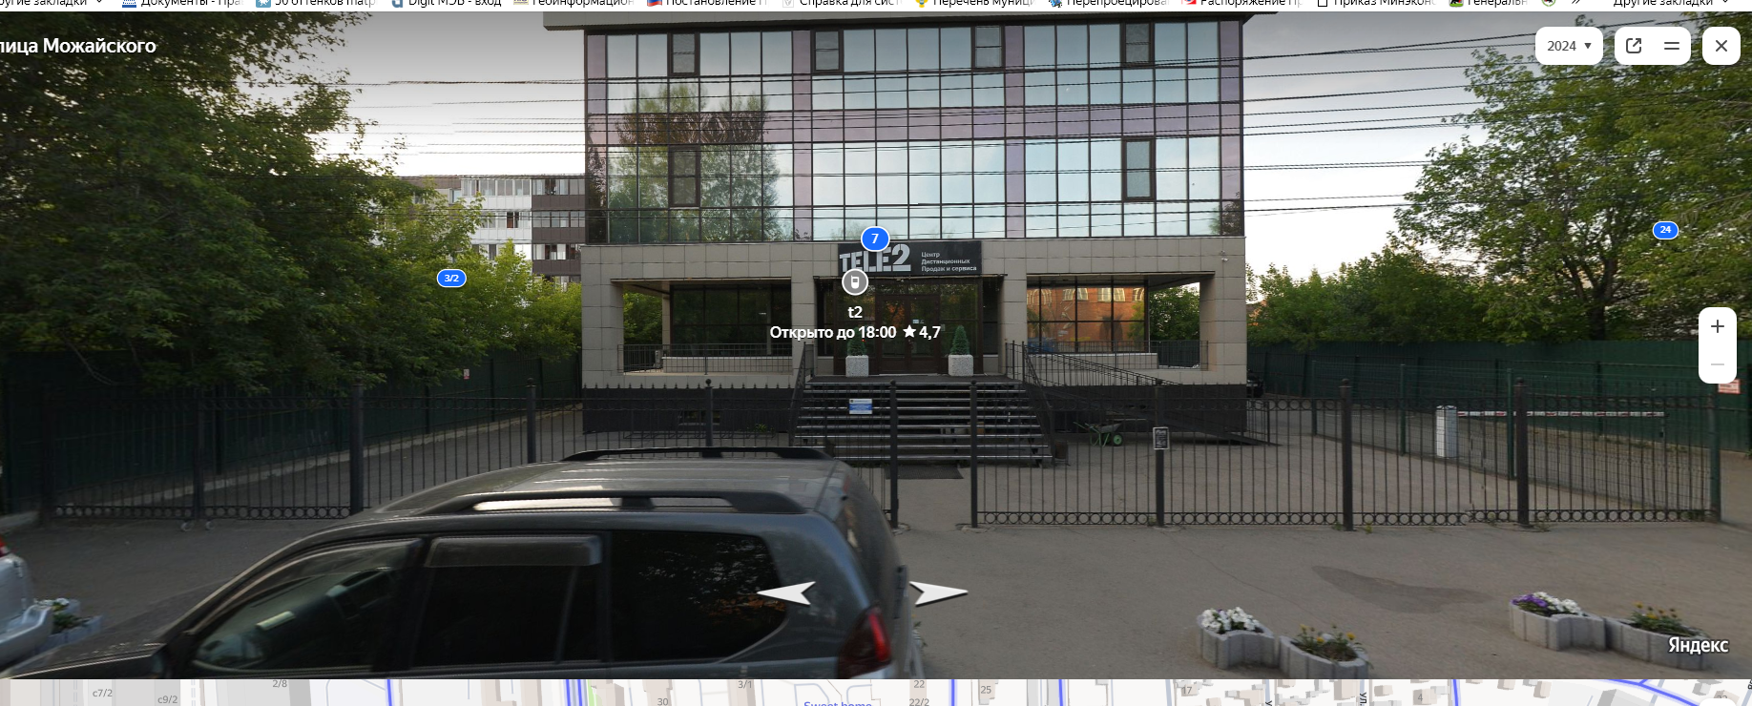
Примеры «наглости»
По сведениям содержащимся в Едином государственном реестре:
Земельный участок с разрешенным видом использования «индивидуальное жилищное строительство»;
Объект капитального строительства – здание с наименованием «жилой дом», в котором расположено 3 нежилых помещения.

Slide 15
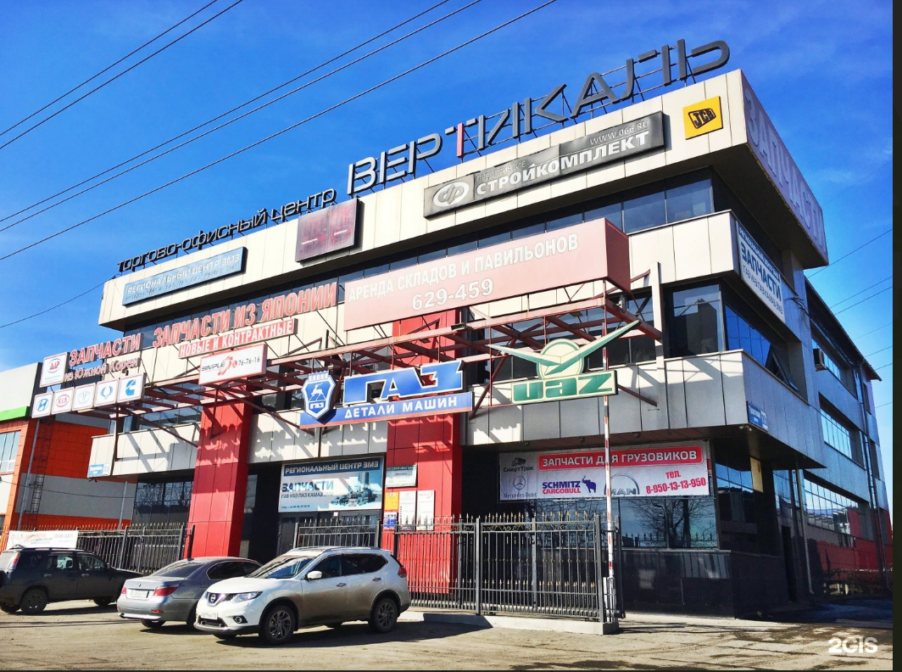
По сведениям содержащимся в Едином государственном реестре:
Земельный участок с разрешенным видом использования «под эксплуатацию существующих производственных зданий и сооружений»;
Объект капитального строительства – здание с наименованием «нежилое здание».

Slide 16
Наш сайт: www.cgko.ru
Контакты: 8(3955)58-64-44 Отдел оценки.

